Slide 1
Дипломный проект на тему: «Анализ рынка недвижимости»
Слушатели: Куров Александр Александрович

Slide 2
Актуальность темы и ее проблематика
На рынок недвижимости влияет множество внешних и внутренних факторов: политический кризис, нарушение цепочек поставок, спекулятивные действия отдельных игроков, и т.д.).
В этих условиях возрастает актуальность исследования и моделирования процессов, связанных с рынком недвижимости.

Slide 3
Цель проекта
В рамках данной работы была выбрана задача прогнозирования стоимости квартиры на основании совокупности характеристик квартиры и дома. А так как рынок динамично меняется, была поставлена цель – реализовать ETL процесс для данных по недвижимости и автоматизировать построение моделей на этих данных, а для доступа к результатам моделирования организовать витрину данных.

Slide 4
Задачи
Разработка скриптов для инициализирующей и накопительной загрузки данных с публичных страниц сайта CIAN.RU
Организация структуры хранения данных: сырой слой, промежуточный слой, слой витрины данных
Создание baseline модели. Анализ доступных фичей и выделение наиболее значимых
Реализация механизма для непрерывного дообучения модели на поступающих данных
Реализация механизма для оценки стоимости квартир для тестового датасета

Slide 5
План реализации
Подготовка
Формирование требований к проекту
Первичный анализ данных
Проектирование
Разработка блок-схемы архитектуры решения
Проектирование структуры хранения данных
Выбор технологического стека
Реализация
Создание хранилища данных
Разработка функций загрузки и обработки данных
Прототипирование модели и анализ фичей
Подготовка промышленной модели
Создание docker контейнеров
Результаты
Анализ полученных результатов и дальнейшего развития проекта

Slide 6
Технологии
Python
Является одним из самых популярных инструментов для работы с данными. Имеет богатый набор библиотек и интеграции с другими инструментами
CatBoost
Открытая программная библиотека, разработанная компанией Яндекс и реализующая уникальный патентованный алгоритм построения моделей машинного обучения, использующий одну из оригинальных схем градиентного бустинга. Основное API для работы с библиотекой реализовано для языка Python. Отличительной особенностью библиотеки является возможность использования в модели категориальных признаков без предварительного кодирования.
PostgreSQL
PostgeSQL отвечает требованиям надежности, скорости и удобства доступа к данным. Есть готовые образы для Docker, билиотеки для Python. Является бесплатным
Apache Airflow
Открытое ПО для создания, выполнения, мониторинга и оркестровки потоков операций по обработке данных
Docker
Одно из наиболее популярных и доступных средств контейниризации

Slide 7
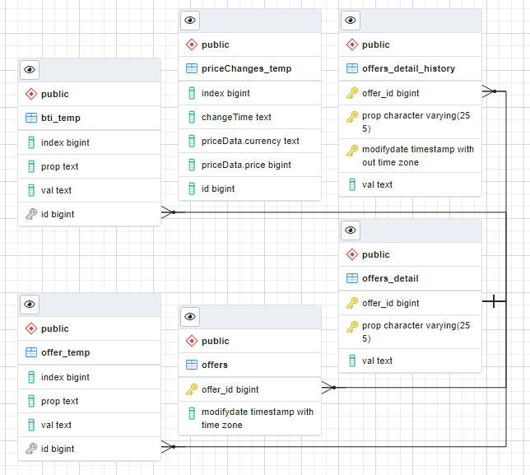
Структура данных
Сущности с суффиксом «_temp» создаются динамически на основании преднастроенных правил парсинга данных сайта cian.ru
При загрузке обновленных данных по существующей квартире, автоматически пополняется таблица offers_detail_history

Slide 8
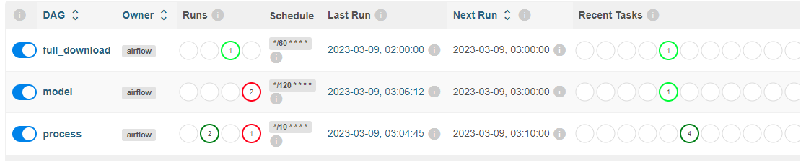
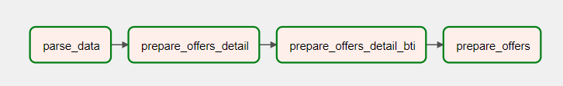
Схема обработки
Выделено три независимых потока
Full_download – первичная загрузка данных страниц с объявлениями
Process (рис. ниже) – парсинг загруженых данных и заполнение витрин, впоследствии используемых для моделей
Model – предварительная подготовка данных, построение модели, проверка качества, сохранение результатов моделирования

Slide 9
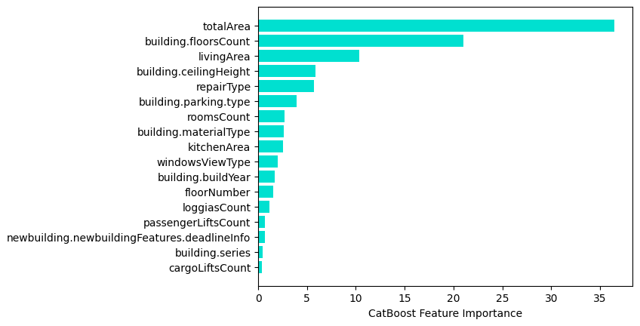
Модель
Для предсказания стоимости квартиры была выбрана модель CatBoostRegressor
Функция ошибок RMSE
Метрика для оценки качества модели R2
Baseline модель на небольшом наборе данных (~8000 наблюдений с выделением 20% на тестовый датасет) показала неплохое качество даже без работы с фичами R2=.86

Slide 10
Особенности
Проект реализован в виде пакета docker_compose
Сбор данных, парсинг и обработка уже собранных данных и обновление модели выполняются в независимых потоках
Данные о каждой построенной модели автоматически сохраняются в \src\model в папке проекта
Все настройки загрузки, обработки данных и построения модели хранятся в конфигурационных файлах. Таким образом можно менять параметры выборки, набор фичей, параметры обучения модели без изменения исходного кода

Slide 11
Выводы
В процессе подготовки и выполнения работы были изучены:
Методики парсинга сайтов, особенности работы библиотеки request, принципы обхода WAF
Методики организации ETL процессов с использованием Apache Airflow
Принципы контейнеризации и работы с Python внутри контейнеров
Базовые возможности библиотеки CatBoost
Итогом работы является построенная baseline модель с хорошими показателями качества (R2=.86), а также механизм, реализующий автоматизированное дообучение этой модели на новых данных
Планы:
Добавить дополнительные метрики контроля качества
Добавить витрину с фактическими и предсказанными значения таргета
Добавить уведомление о случаях, когда предсказанное значение таргета значительно меньше фактического. Это может быть признаком того, что приобретение данного объекта недвижимости выгодно при текущих рыночных условиях

Slide 12
Список использованных источников
https://catboost.ai/
https://stackoverflow.com/
https://pandas.pydata.org/
https://www.zenrows.com/blog/stealth-web-scraping-in-python-avoid-blocking-like-a-ninja

